Slide 1
Повышение правовой культуры избирателей посредством организации деятельности молодежных избирательных комиссий
В.И.Русинов, председатель Избирательной комиссии Свердловской области
Свердловская область, 2019

Slide 2
Система молодежных комиссий
Молодежные
УИК
Молодежные ТИК
Молодежные
УИК
Молодежная избирательная комиссия Свердловской области
Молодежные ТИК
Молодежная избирательная комиссия Свердловской области
Молодежные ТИК
80 территориальных молодежных избирательных комиссий
37 – постоянных
Молодежные ТИК
966 участковых молодежных
избирательных комиссий
Молодежные
УИК
2

Slide 3
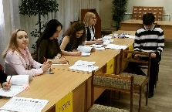
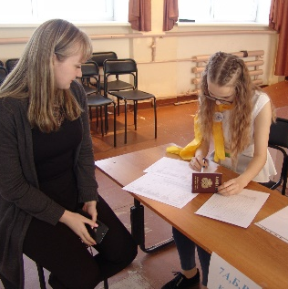
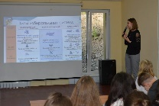
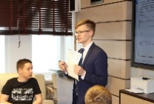
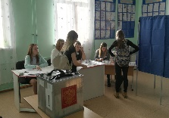
Направления работы молодежных комиссий
Организация и проведение выборов
в органы молодежного самоуправления
Повышение правовой культуры молодых и будущих избирателей

Slide 4
KPI деятельности в 2019 году

Slide 5
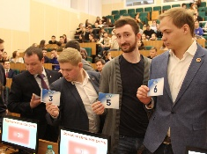
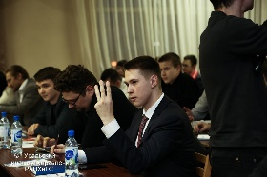
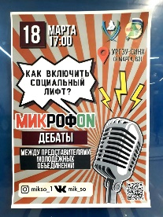
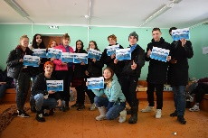
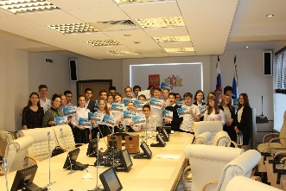
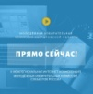
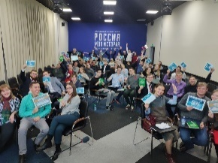
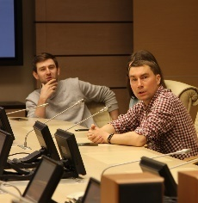
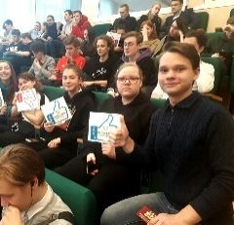
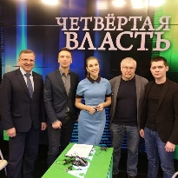
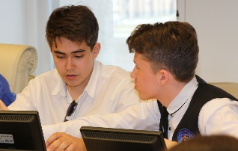
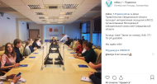
Мероприятия 2019 года

Slide 6
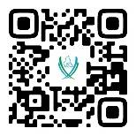
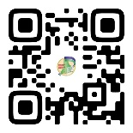
Социальные сети
mikso_1
mik_so
Охват группы
6 000
чел/мес
izbirat
Ik_so
iksvo

Slide 7
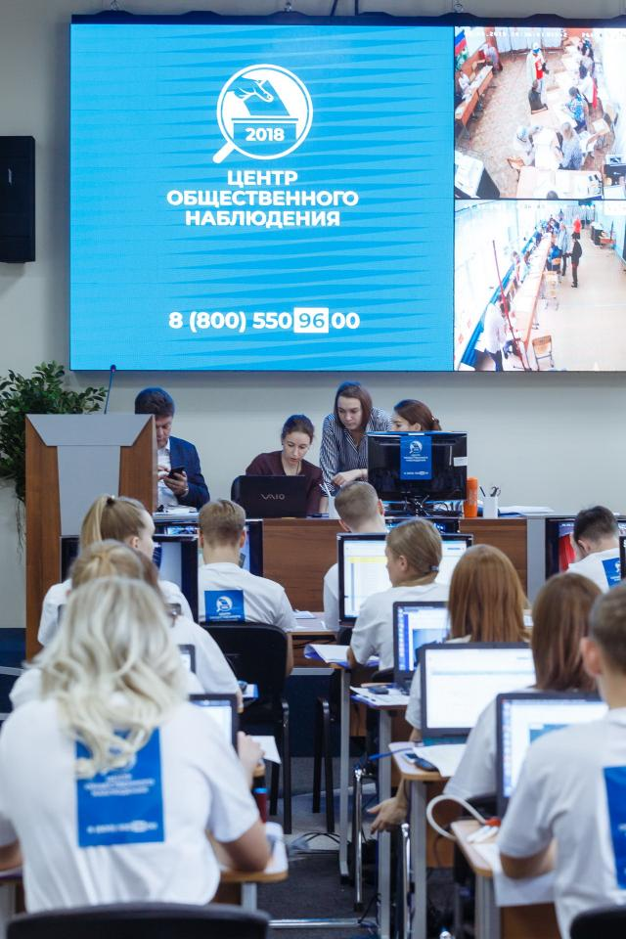
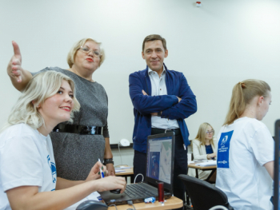
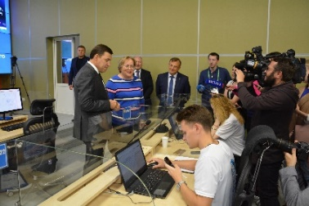
Центр общественного наблюдения как образовательный проект
Наблюдателей – 49
Операторов – 189
Мобильных бригад – 35
Обращений – 524
Приглашенных гостей – 38

Slide 8
Омоложение состава избирательных комиссий
2019 год
2 548 человек
2023 год
7 644 человека
Молодежь — 10%
Молодежь — 30%
Всего 24 890 членов избирательных комиссий
Notes:
Вставить количество участников

Slide 9
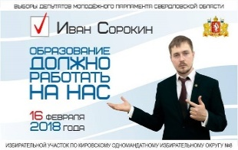
Организация выборов депутатов Молодежного парламента СО
2011 год – первые выборы МПСО
IV созыв избран в феврале 2018 года
Замещалось 50 мандатов (25 одномандатных
округов и 25 мандатов по единому округу)
Участвовали 465 кандидатов, из них:
155 – самовыдвижение
310 – от 10 избирательных объединений

Slide 10
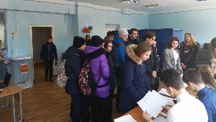
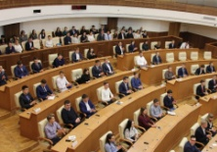
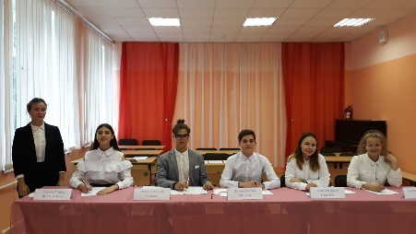
Организация выборов депутатов Молодежного парламента СО
80 территориальных МИК
966 участковых МИК
более 5 000 членов МИК
в 2018 году
явка составила
110 749 человек или 15,8%*
*В Свердловской области проживает 727 955 человек в возрасте от 14 до 30 лет

Slide 11
Электронное голосование
Абсолютная прозрачность и объективность
Высокие стандарты качества
Мониторинг хода выборной борьбы
Взаимодействие с избирателями
Инструменты агитации
«Цифровая экономика РФ», долгосрочная задача федерального проекта «Цифровое государственное управление» — «обеспечение предоставления цифровых сервисов для участников избирательного процесса»
11

Slide 12
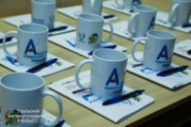
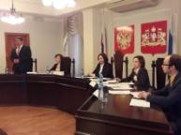
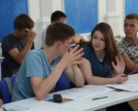
Грантовые проекты МИК СО
Сумма гранта: 120 тыс. руб.
Более 1300 участников и 50 мероприятий
Затраты: сувенирная продукция
1. Интерактивные экскурсии в ИКСО
2. Академия
избирательных
технологий
Сумма гранта: 100 тыс. руб.
Более 300 выпускников
Затраты: сувенирная продукция, методические материалы
3. Модельный судебный процесс по избирательному праву
Сумма гранта: 100 тыс. руб.
Более 150 участников
Затраты: выпуск сборника кейсов
4. Онлайн-игра
«Стань членом избирательной комиссии»
Сумма гранта: 20 тыс. руб.
Более 200 участников
Затраты: призы для победителей
12

